Slide 1
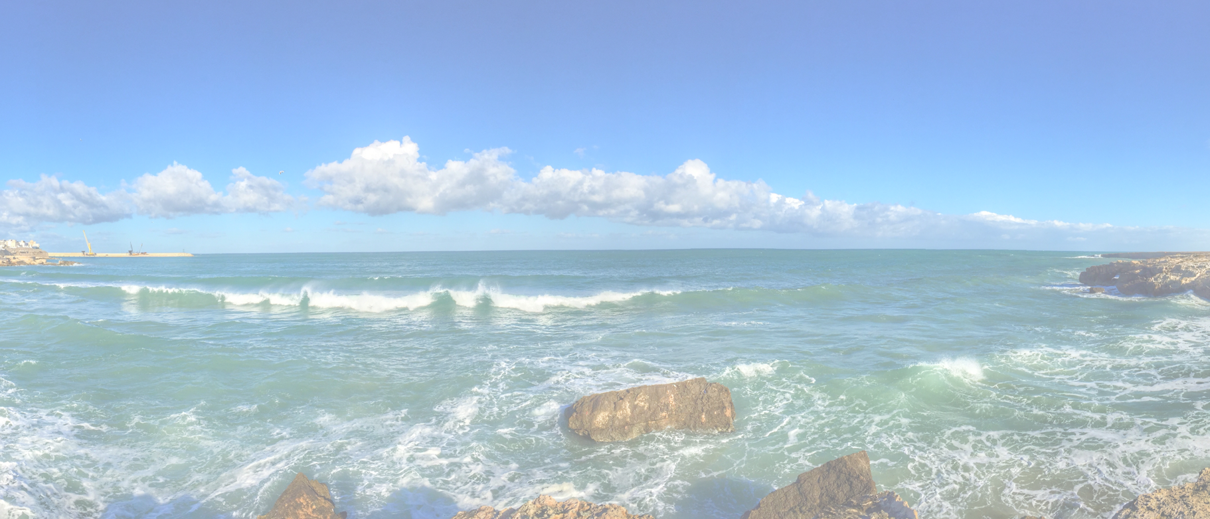
LEAN Canvas <onderwerp>

Slide 2
LEAN Canvas <onderwerp>
Probleem
[Benoem de top 3 problemen]
Oplossing
[Geef een oplossing voor elk probleem]
Unieke Waarde Propositie
[Korte, heldere, meeslepende boodschap die een onbewuste bezoeker verandert in een interessante prospect]
Oneerlijk Voordeel [Iets dat niet kan worden gekopieerd of gekocht]
Kosten Structuur
[Benoem de vaste en variabele kosten voor het draaien van de business, overhead, ontwikkeling, etc.]
Hoofd Metrieken
[Geef een overzicht van de getallen die aangeven hoe goed je het doet]
Kanalen
[Hoe bereik je klanten]
Klant Segmenten
[Geef een overzicht van de diverse klant groepen]
Inkomsten Stromen
[Geef een overzicht van de inkomsten bronnen]
3-8-2021
Hans Rood
2

